Slide 1
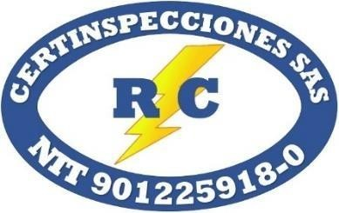





















Apelación:
Solicitud del proveedor del ítem de inspección al organismo de inspección de reconsiderar la decisión que tomó en relación con dicho ítem
(Fuente: ISO/IEC 17020:2012)
Respuesta y Cierre:
Cuando interponer una apelación:
El Gerente General dará respuesta de manera formal por escrito al apelante, frente a la decisión a la apelación presentada.
Cuando el apelante considere que hubo algún error u omisión en el dictamen emitido por RC CERTINSPECCIONES SAS, podrá interponer por escrito, dentro de los 5 días hábiles siguientes al recibido del dictamen, dicha apelación. Si transcurrido este término, el cliente no presenta el recurso de apelación, se dará por entendido que entiende y acepta la decisión sin lugar a posteriores reclamaciones.
1.
Análisis e investigación:
Se realiza el debido proceso de investigación y análisis de las evidencias e información relacionada con la misma. Es de aclarar que este proceso de investigación y análisis, es realizado por personal distinto al que participó en la inspección.
6.
2.
Canales:
Para interponer apelaciones, RC CERTINSPECCIONES a
dispuesto de los siguientes canales:
5.
3.
E-mail: calidad@rccertinspecciones.co
Página web: www.rccertinspecciones.co
Presencial: Calle 28A # 12-30, CCIAL Premier (Jumbo), Local J1022 - Girardot – Cundinamarca
4.
Tiempo de respuesta:
RC CERTINSPECCIONES dará respuesta en un tiempo no mayor a 15 días a partir del día siguiente de la recepción de la apelación
Recepción de la Apelaciones:
RC CERTINSPECCIONES dará confirmación por escrito de la recepción de la apelación e informará el numero de consecutivo asignado.

